Slide 1


МУНИЦИПАЛИТЕТ БУРГАС
Культурный календарь 2020
www.burgas.bg
www.gotoburgas.com

Slide 2



Международный филмовый фестиваль
София филм фест „На брега”
Мастр клас
14 – 22 марта
Муниципалитет Бургас, Сдружение „На брега”, „Арт фест”

Slide 3
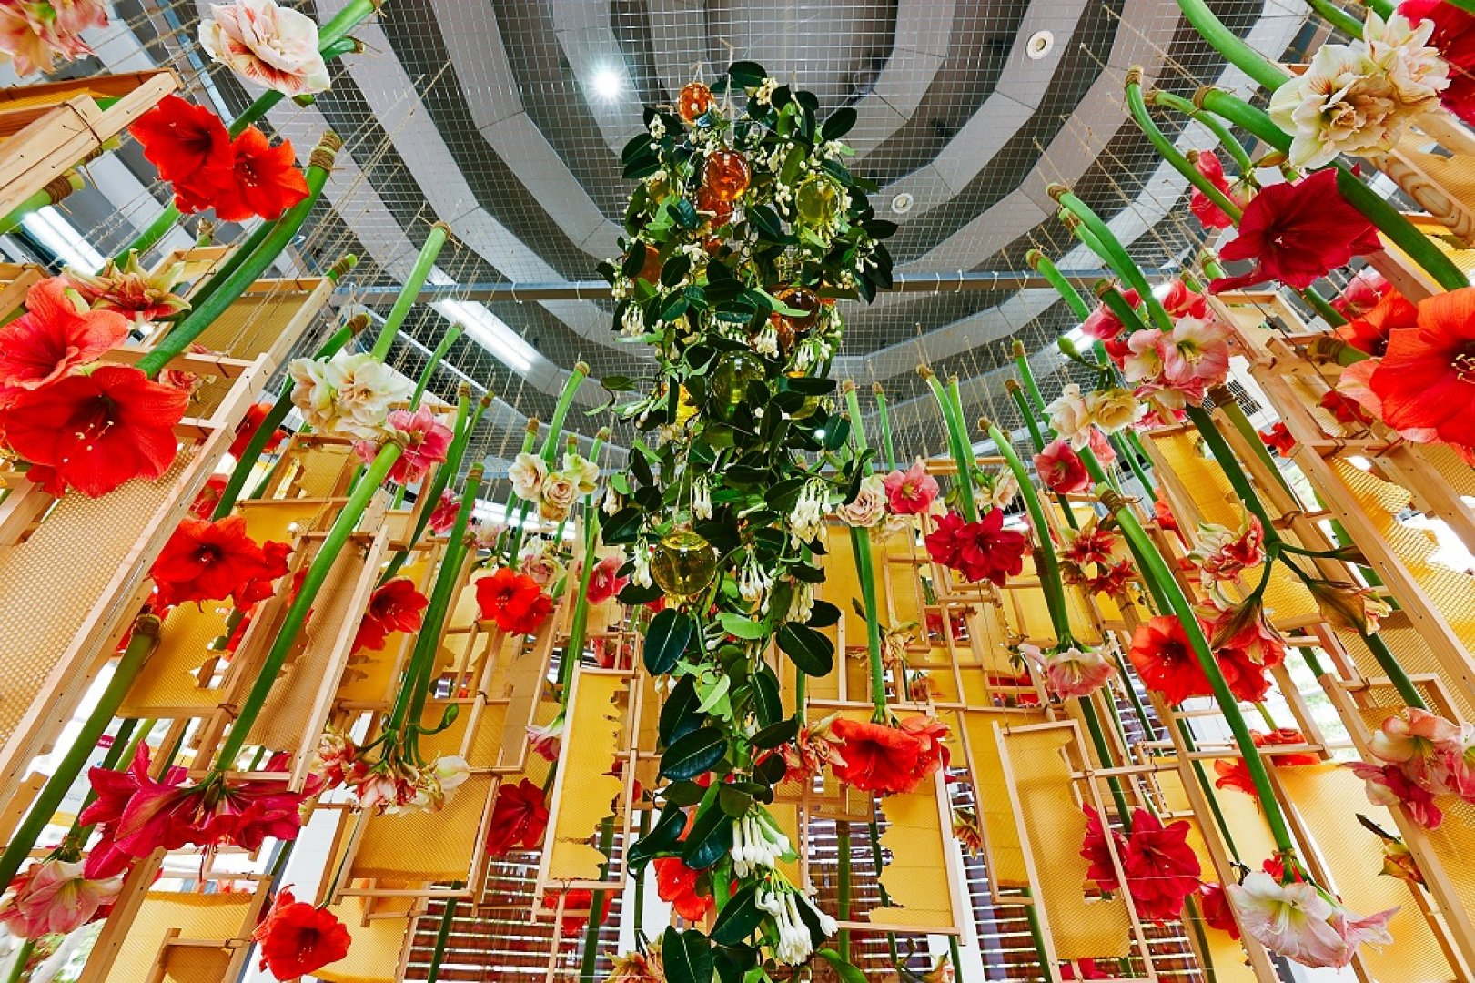
Цветочная ярмарка – Флора Бургас
1 - 10 мая
Експо център „Флора“
Морский сад - Бургас

Slide 4
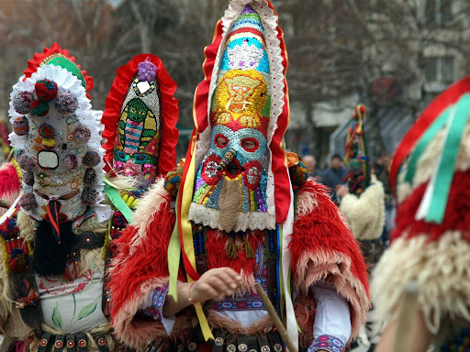
Выставка „Мистерия болгарских кукеров“
18 мая – 30 октября
Гостевая выставка в
Етнографическом музее
Бургаса, ул. Славянска 69
www.burgasmuseums.bg

Slide 5
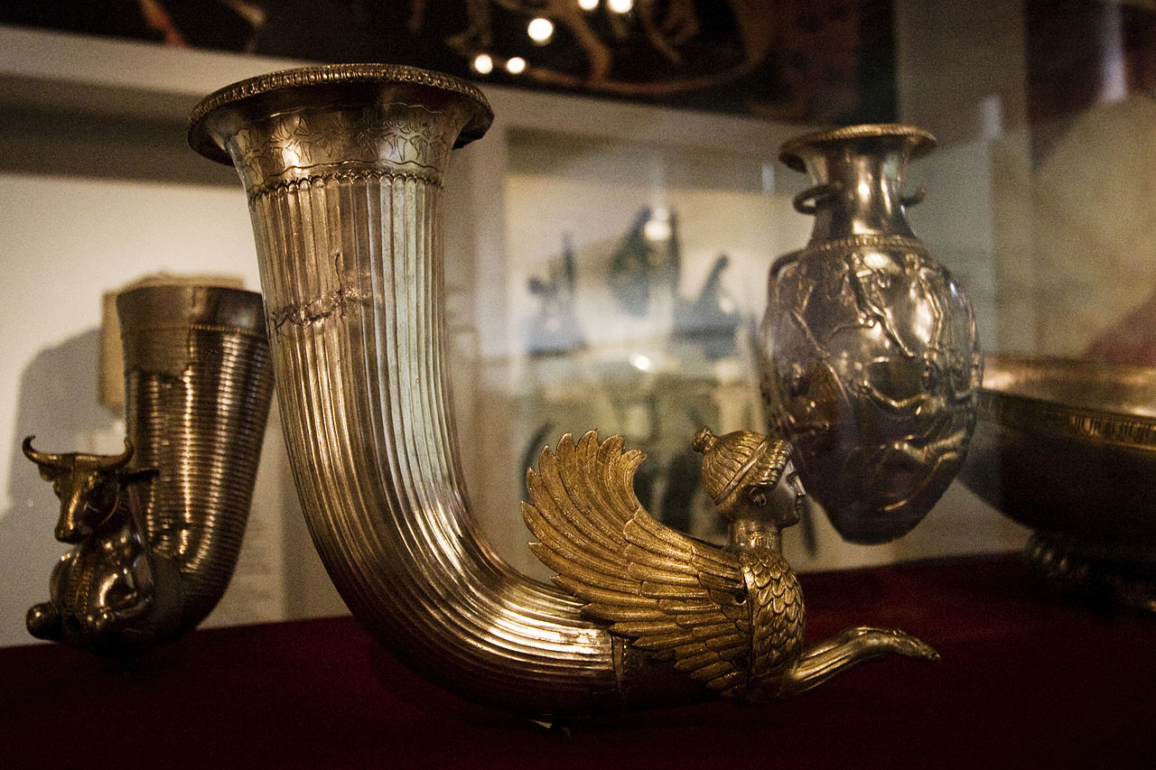
Выставка „Тракийское золотное сокровище
из с. Борово, Русенский регион“
5 июня – 30 сентября
Гостевая выставка в
Археологическом музее
Бургаса, ул. Богориди 21
www.burgasmuseums.bg

Slide 6
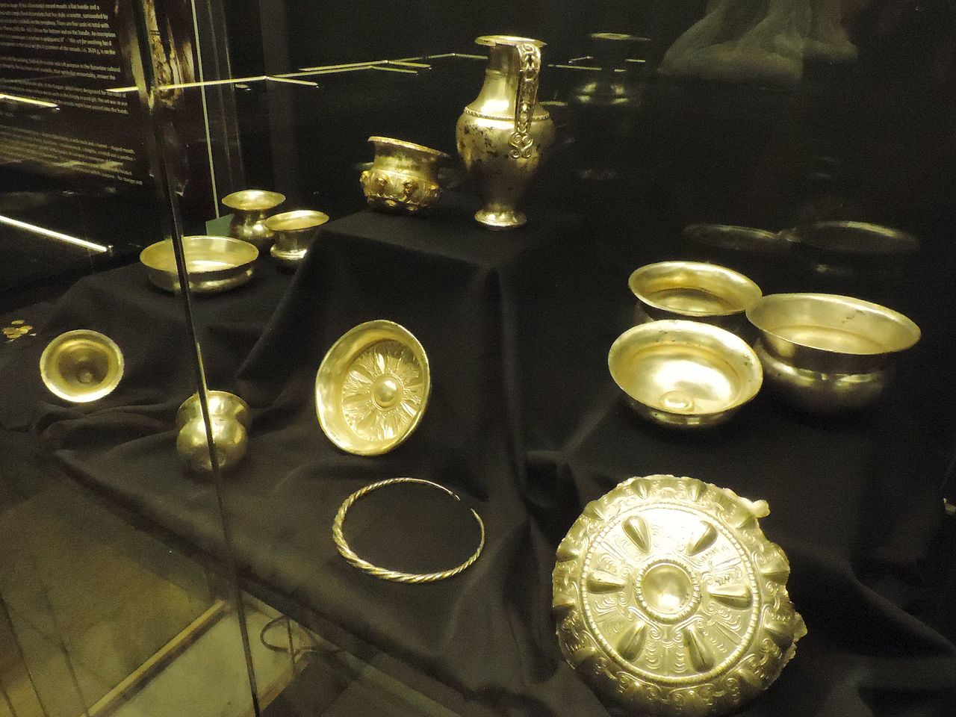
Выставка „Тракийское серебреное сокровище
из с. Луковит, Ловешкий регион“
5 июня – 30 сентября
Гостевая выставка в
Археологическом музее
Бургаса, ул. Богориди 21
www.burgasmuseums.bg

Slide 7
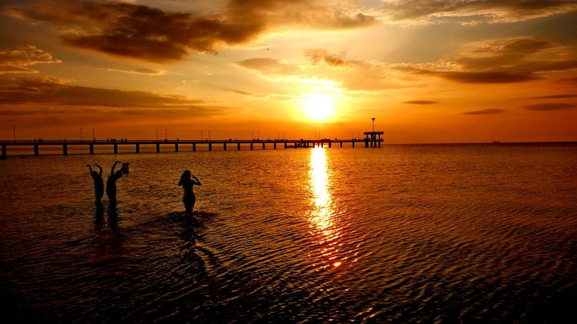
Джулай Морнинг на бургаском пляже
30 июня - 1 июля
Приветствовайте
первое июльское утро на
централном пляже в Бургасе

Slide 8
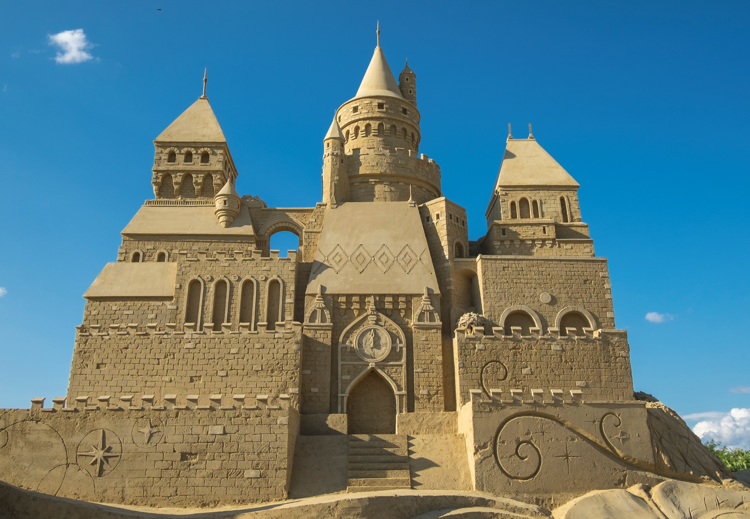
Фестиваль песочных скульптур
июль - сентябрь
Парк „Езеро“
Морский сад Бургаса

Slide 9
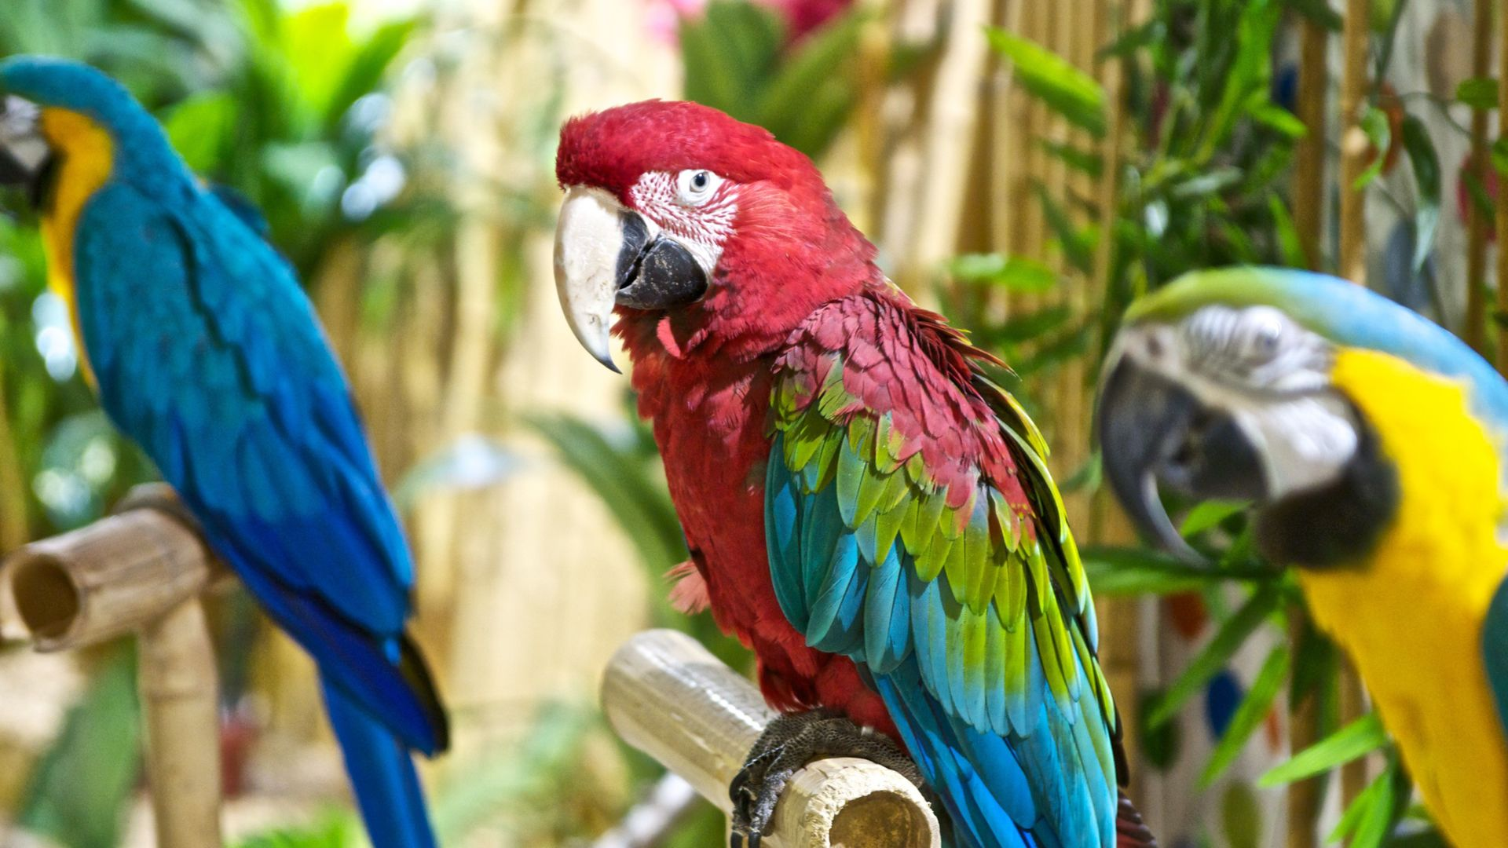
Выставка папугаев
1 июля – 31 августа
Експо център „Флора“
Морский сад Бургаса

Slide 10
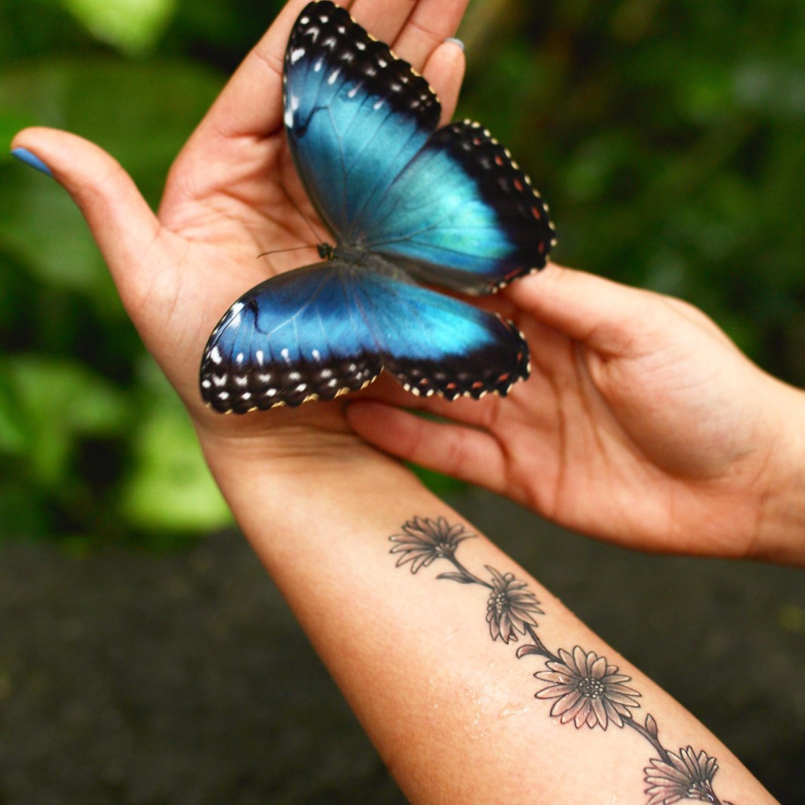
Выставка живых бабочек
1 июля – 31 августа
Експо център „Флора“
Морский сад Бургаса

Slide 11
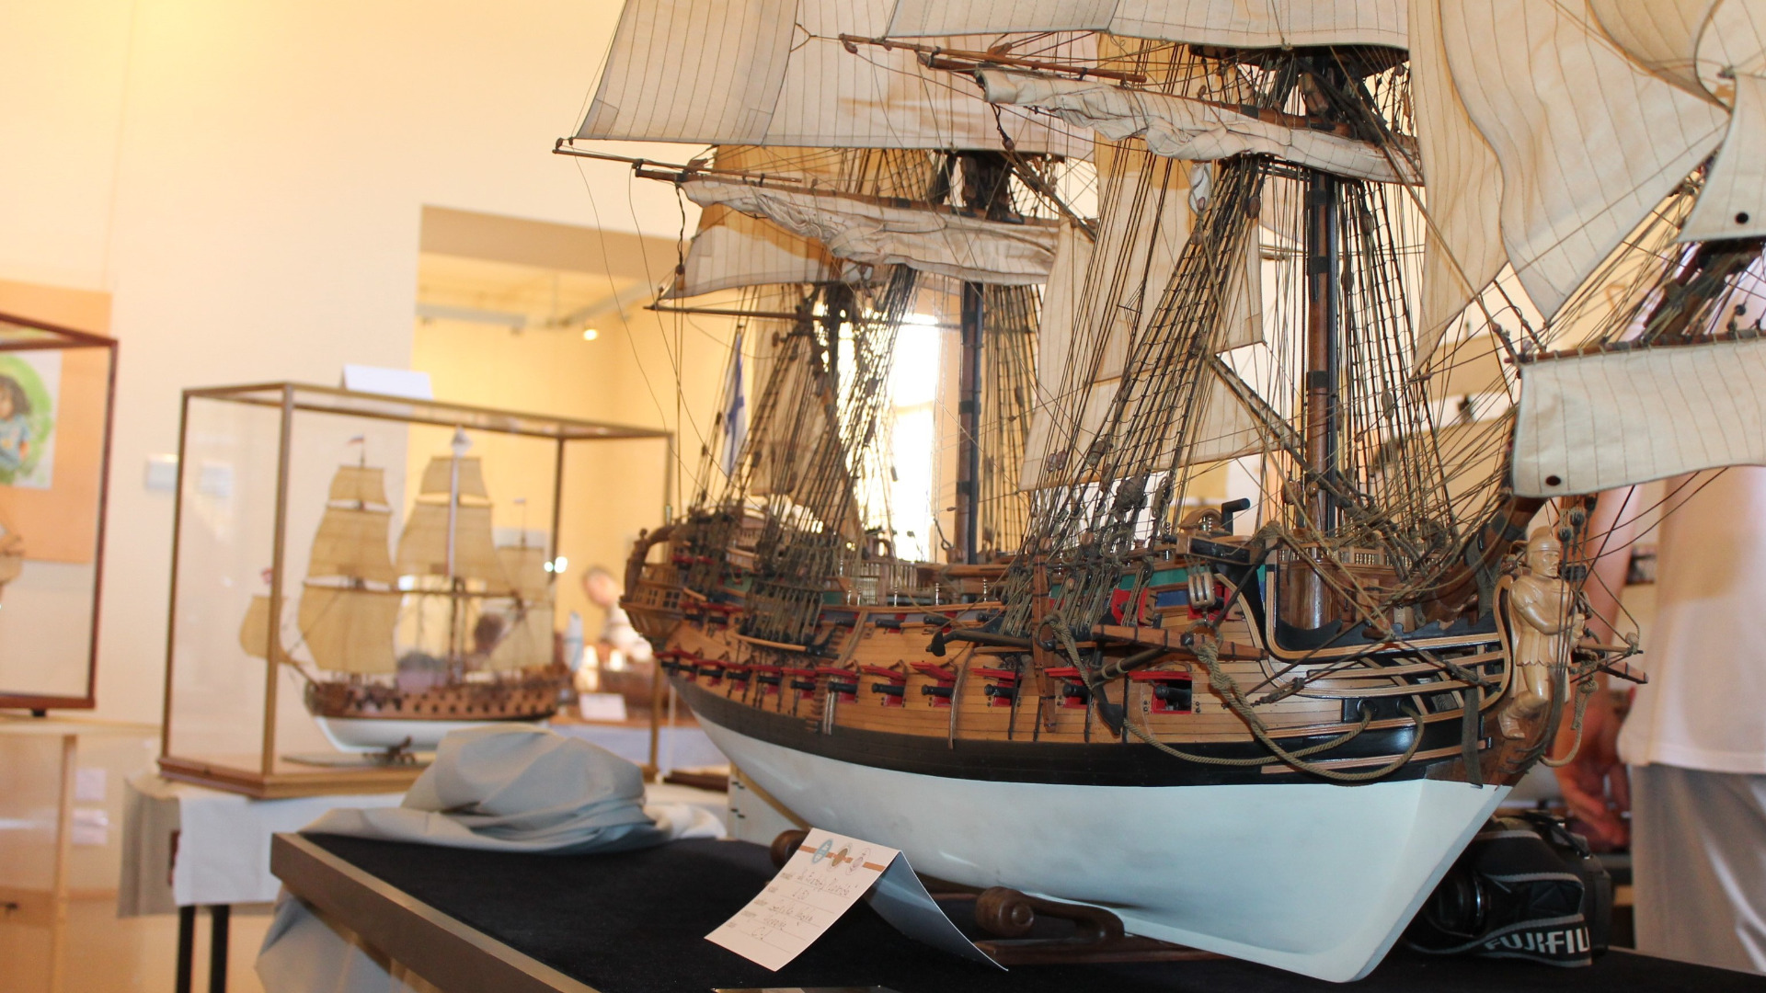
Национальный чемпионат
настольных корабленых моделей, "Клас C"
3 - 5 июля
КЦ „Морско казино“
Морский сад Бургаса

Slide 12
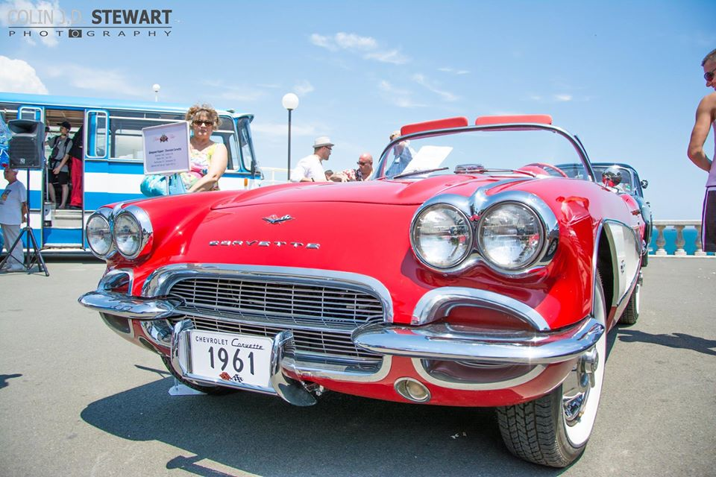
Парад-шествие
класических автомобилей и мотоциклов
4 юли
Морский сад
Бургаса

Slide 13
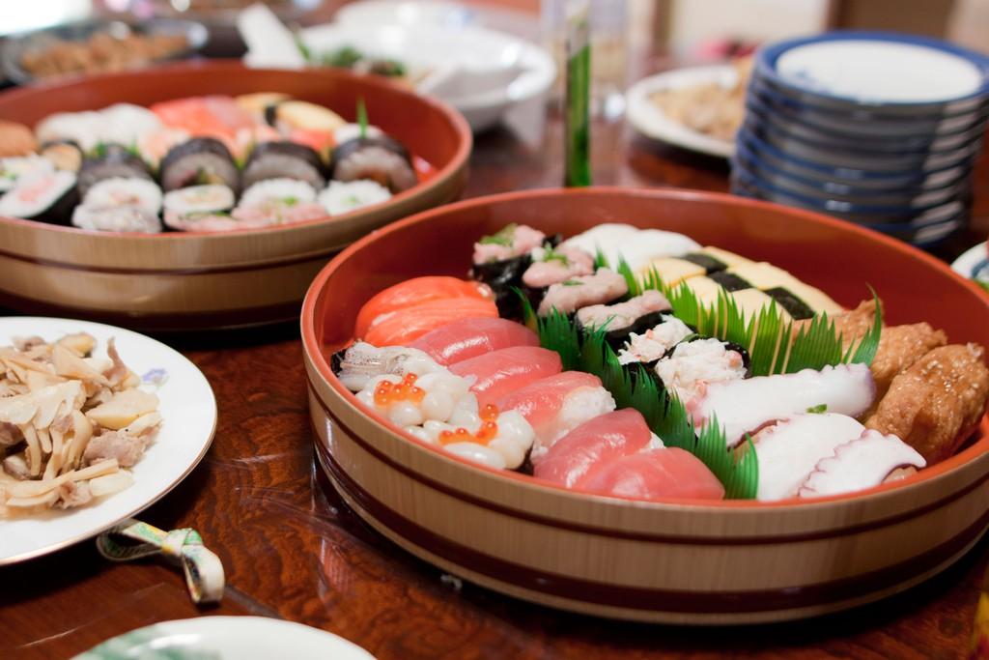
Фестиваль „Заедно в Бургас“
Японская кулинарная вечер
11 юли
Морский сад Бургаса

Slide 14

Китарный фестиваль Burgas Jam
11 юли
Морский вокзал Бургаса
www.jam.burgas.bg

Slide 15
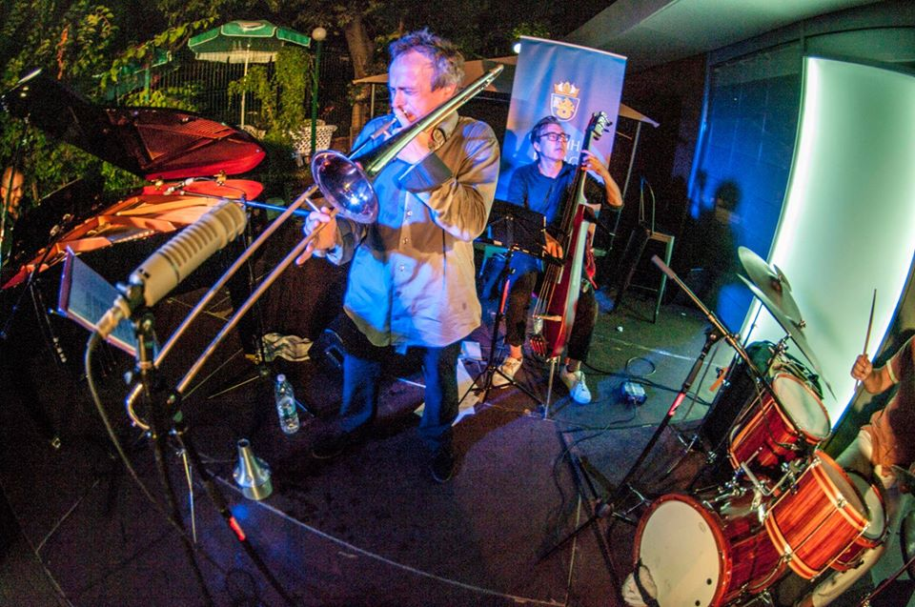
Джаз в Бургасе
17 и 18 июля
14 и 15 августа
Летний театр
Морский сад Бургаса

Slide 16
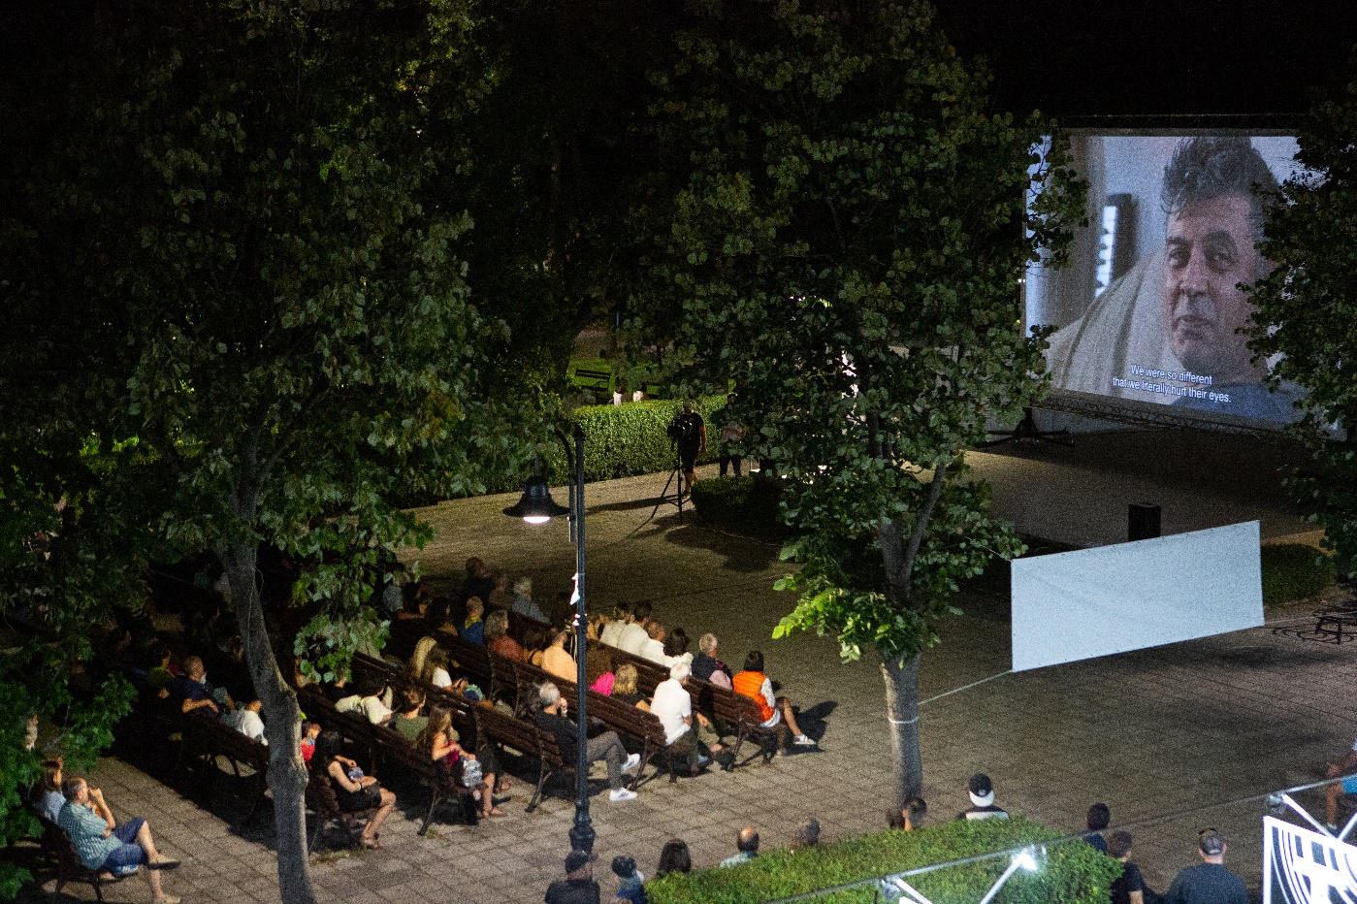
Международный фильмовый фестиваль
18 - 25 июля
КЦ „Морско казино“
Морский сад Бургаса

Slide 17
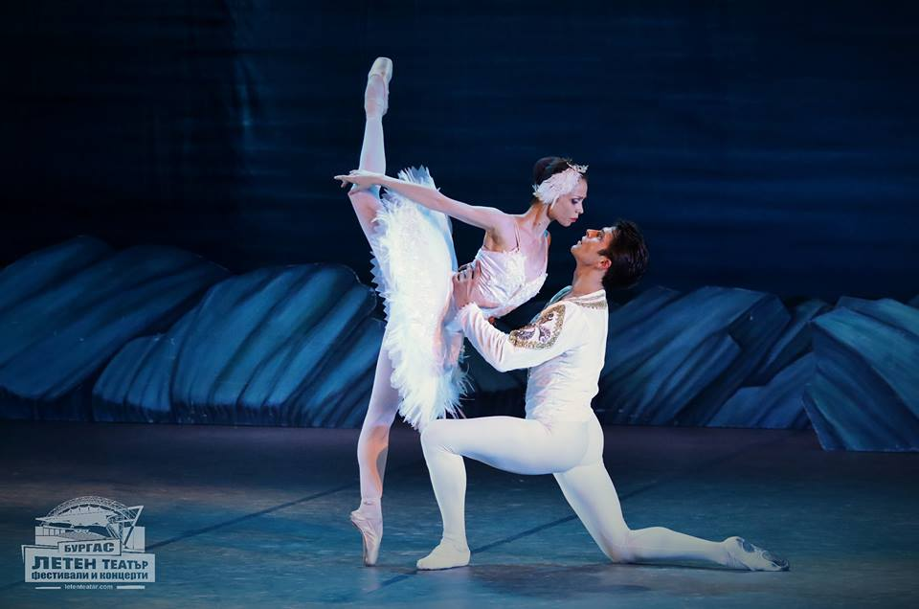
Бургаские музикальные праздники „Емил Чакыров“
Июль - август
Летний театр
Государственая опера Бургаса

Slide 18
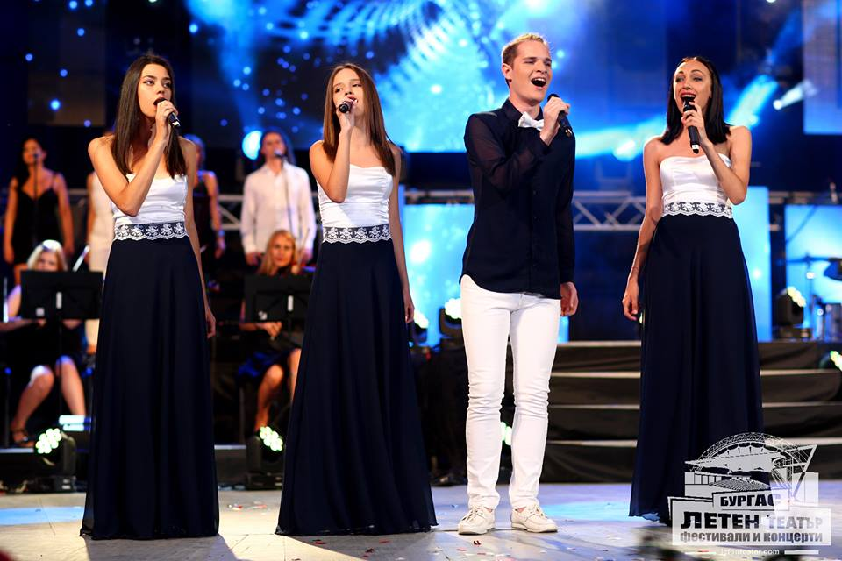
Национальный вокальный конкурс „Бургас и морето“
1 августа
Летний театр
Морский сад Бургаса

Slide 19
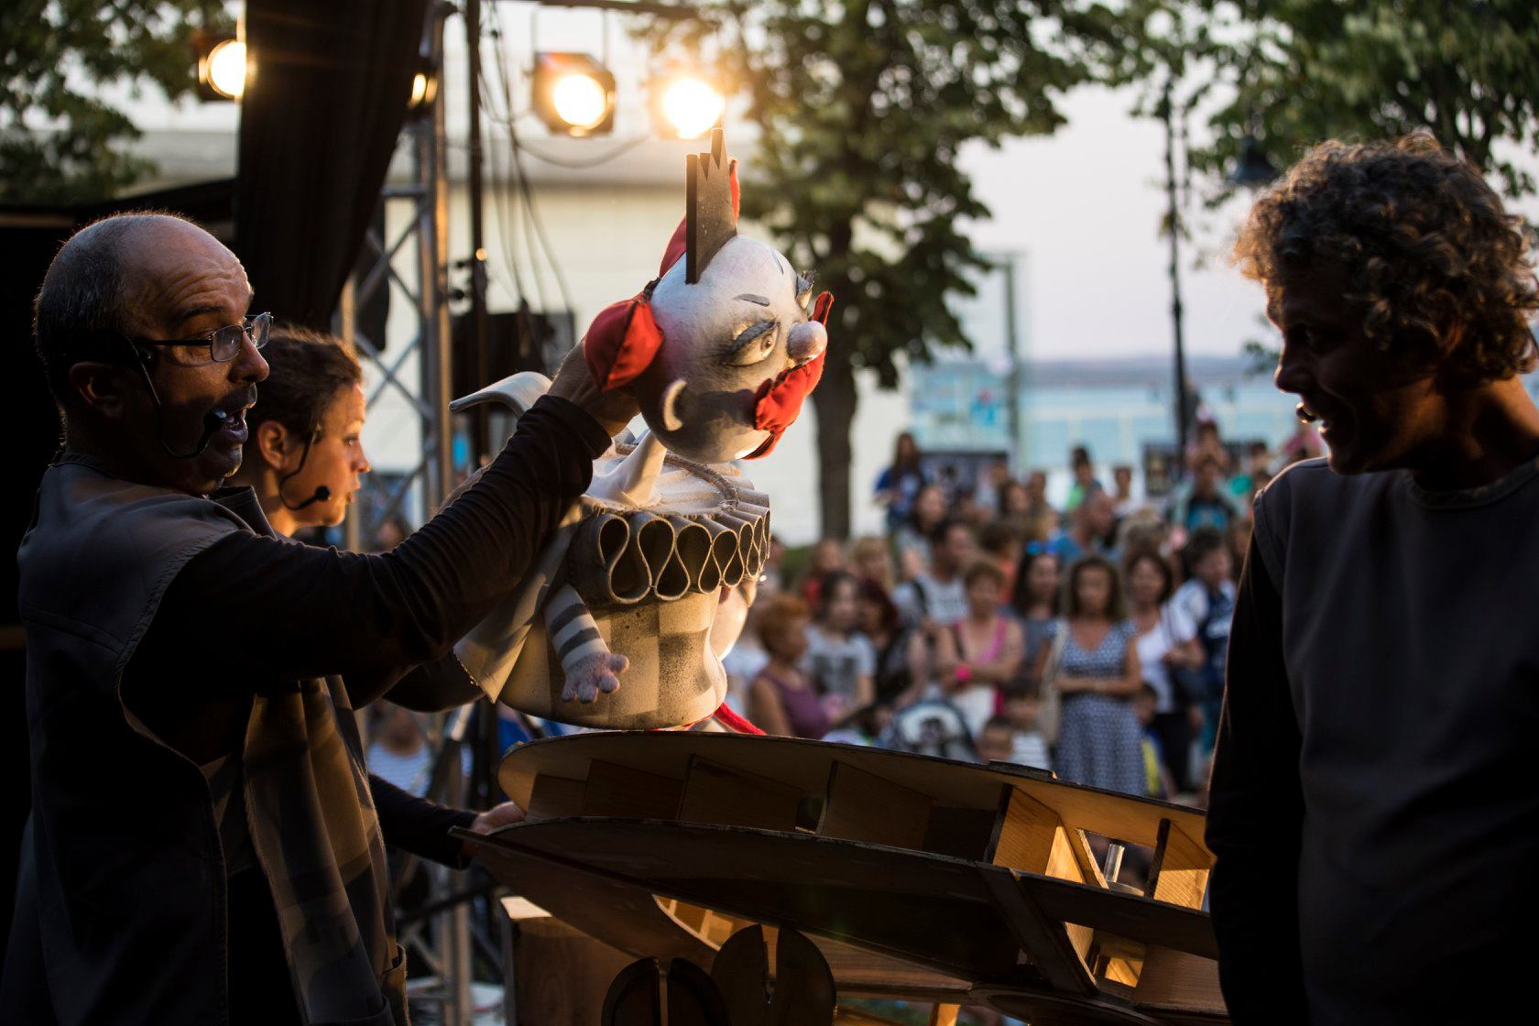
Международный кукольный фестиваль
"День куклей”, Бургас
2-11 августа
Государственный кукольный театр
Морский сад Бургаса

Slide 20

STREET FOOD FESTIVAL
4 - 6 августа

Slide 21
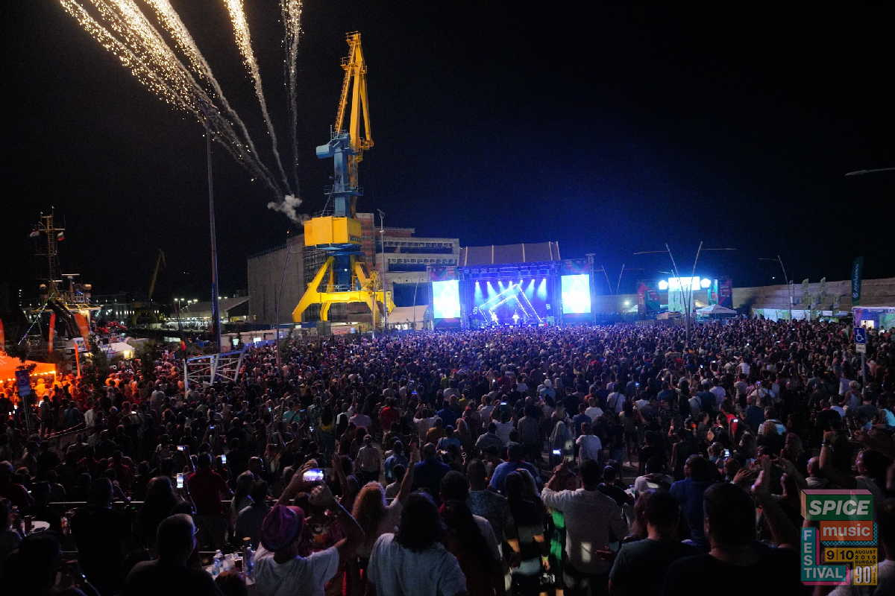
SPICE MUSIC FESTIVAL
7 - 9 августа
Свободная зона Порта Бургаса
www.spicemusicfest.bg

Slide 22

Метал Фест SEA OF BLACK
8 августа
Летний театр Бургаса

Slide 23
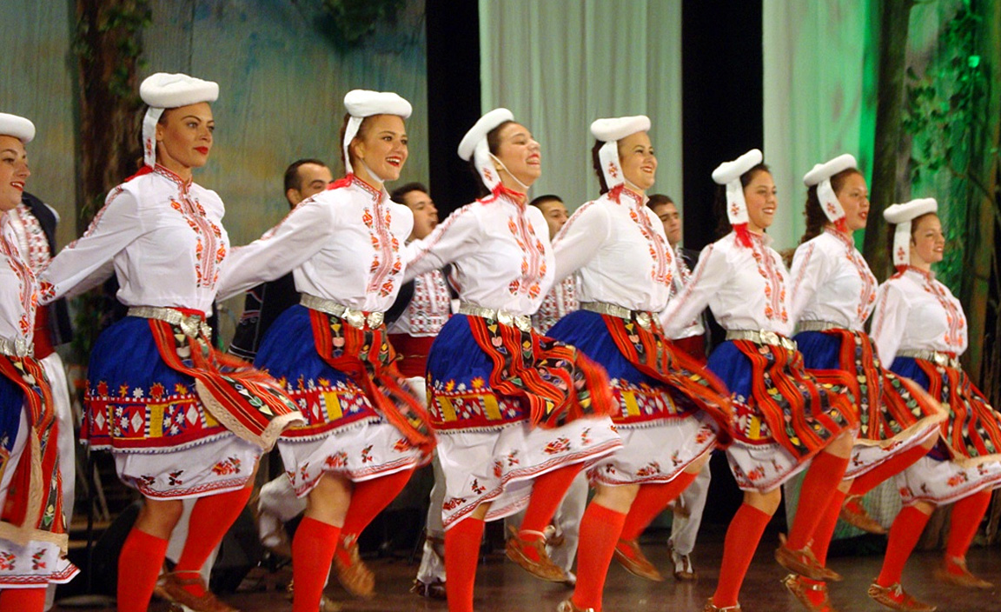
Международный фолклорный фестиваль
17 - 21 августа
Летний театр Бургаса

Slide 24
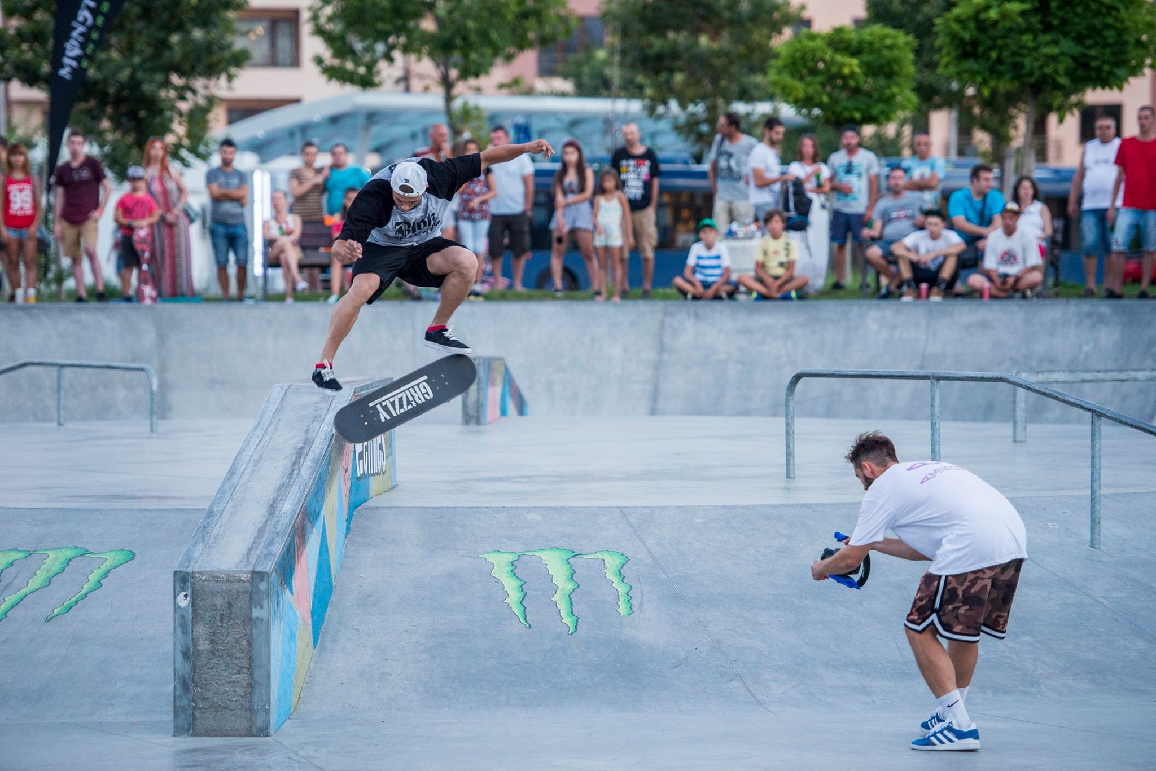
Burgas Skate Open 2020
14 - 16 августа
Скейт парк Бургаса

Slide 25
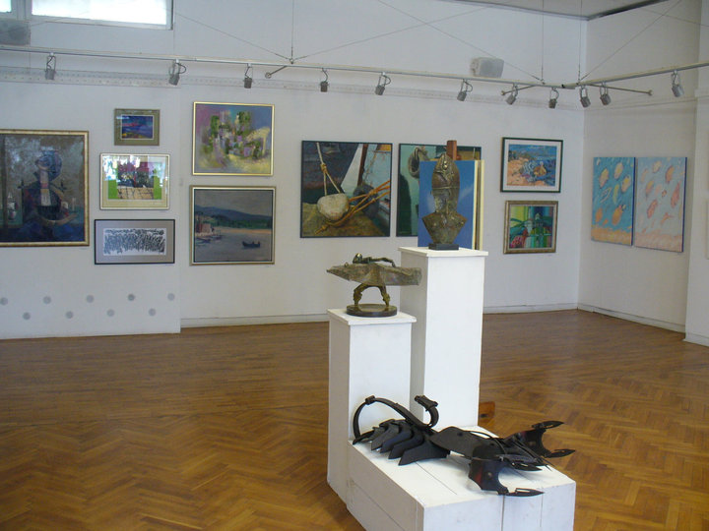
Биенале „Приятели моря”
15 августа
БХГ „Петко Задгорски“

Slide 26
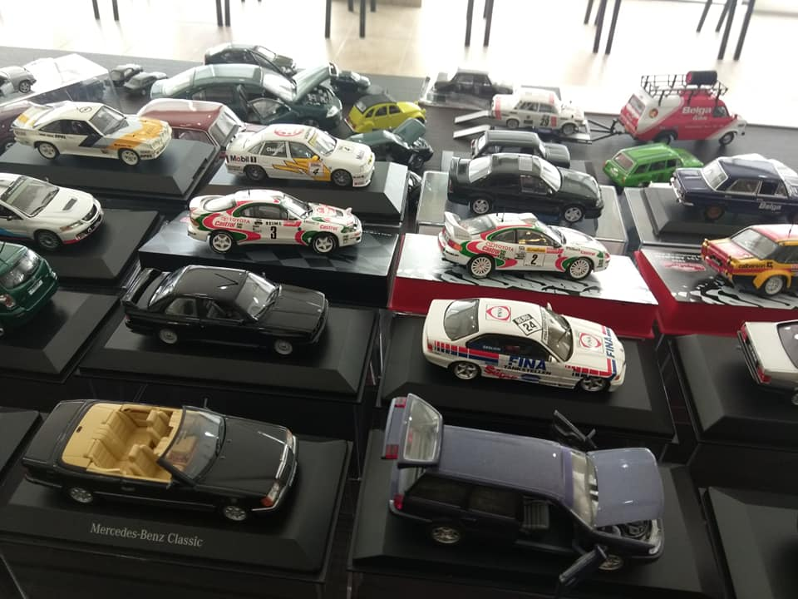
Ярмарка макетов автомобилей
4 - 5 сентября
КЦ „Морское казино“

Slide 27
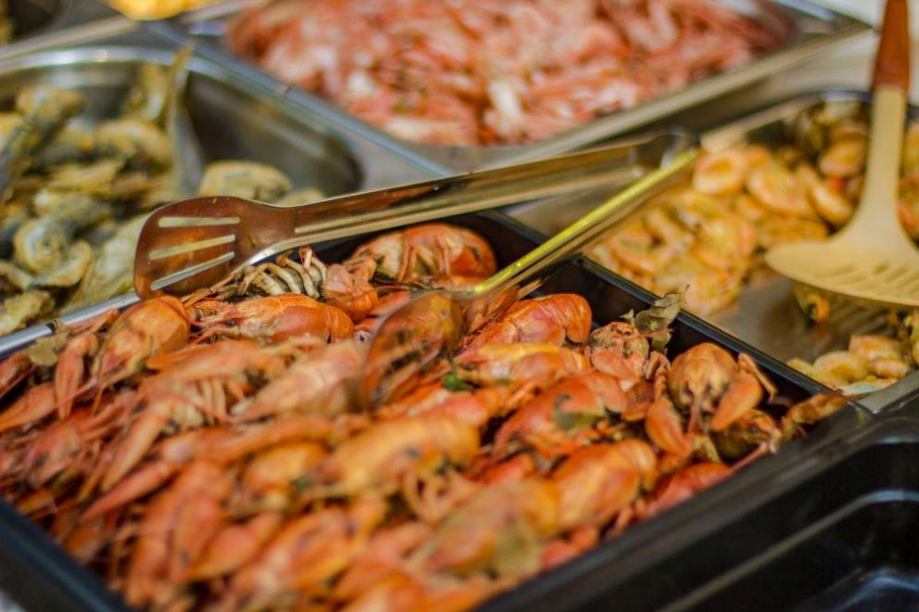
Фестиваль рыбы и вина
11 - 13 сентября
Бургас, Централная часть

Slide 28

Международный фестиваль исторического документалного кино DOCK
17 - 22 сентября
КЦ „Морское казино“
www.filmfestburgas.com

Slide 29

Праздник cв. Николая Чудотворца
День Бургаса
6 декабря
Бургас, Централная часть

Slide 30
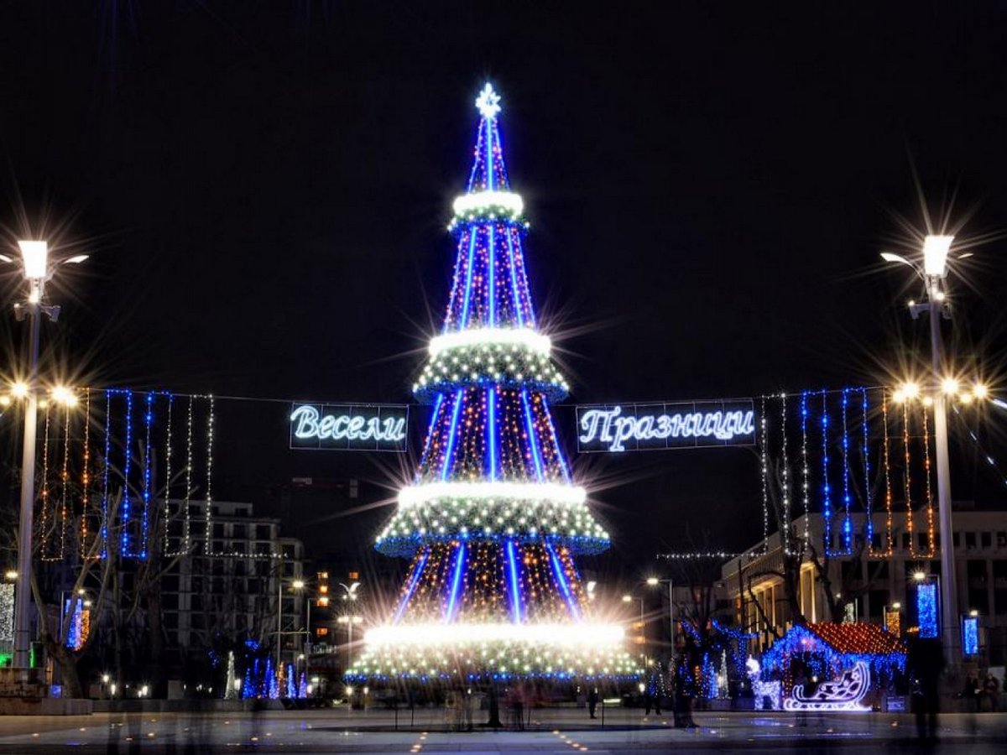
Коледно-новогодние праздники
22 - 31 декабря
Бургас, Централная часть
www.burgas.com

Slide 31
МУНИЦИПАЛИТЕТ БУРГАС
НАЙДИ БУРГАСА
Самый красивый город в Болгарии
www.gotoburgas.com
www.burgas.bg

